Slide 1

09. Hlavňová ústrojí B
Název SŠ: | SŠ-COPT Uherský Brod
Autor: | Ing. Štursa Petr
Název prezentace: | 09. Hlavňová ústrojí B
Název sady: | Balistika a konstrukce hlavních dílů zbraní (pro 2. ročník předmětu SZb)
Číslo projektu: | CZ.1.07./1.5.00/34.0727
Datum vzniku: | 13. Října 2012
Uvedení autor, není-li uvedeno jinak, je autorem tohoto výukového materiálu a všech jeho částí. Tento projekt je spolufinancován ESF a státním rozpočtem ČR.

Slide 2
A N O T A C E
Záměrem této sady výukových materiálů s názvem Balistika a konstrukce hlavních dílů zbraní je ukázat žákům 2. ročníku SŠ-COPt, ve vyučovaném předmětu Střelné zbraně a balistika zajímavou technikou některá úskalí této zajímavé vědní disciplíny.
Jednotlivé prezentace této sady popisují postupně probírané oblasti a zábavnou formou se je snaží přiblížit žákům a tak je vtáhnout do daného problému.

Slide 3
Další příklady úsťových ústrojí
Některá nejpoužívanější úsťová ústrojí, jejich příklady, základní funkce a principy :
d) zesilovače zpětného rázu – zrychlení zpětného pohyb zakluzující hlavně. Toto je nezbytně nutné především u menších ráží, z důvodu použití málo výkonného střeliva.
e) tlumiče hluku

Slide 4
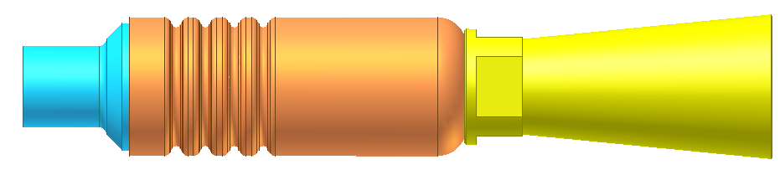
Zesilovače zpětného rázu
Tyto zesilovače zpětného rázu mají naprosto obrácenou funkci jako úsťové brzdy. S výhodou se používají u automatik poháněných zákluzem hlavně. K jejímu zrychlení se používá tlak plynů působících na čelo hlavně v plynové komoře. A současně se využívá výstupního kužele tlumiče ohně.

Slide 5
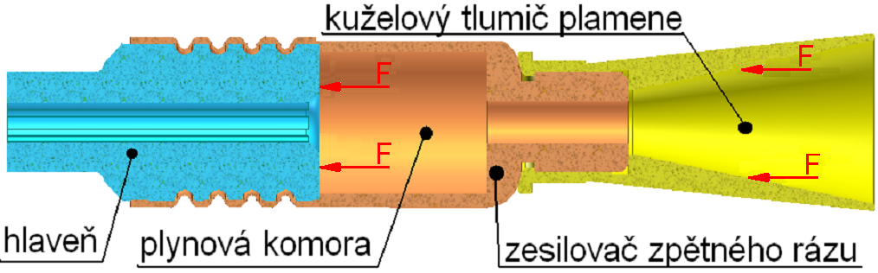
Části zesilovače zpětného rázu
F – síla která působí na ústí hlavně v plynové komoře a v kuželové části tlumiče plamene. Tato síla zvyšuje zpětný ráz pro zabezpečení bezchybné funkce zbraně.

Slide 6
Konstrukční principy tlumičů
Prvotním úkolem každého takového tlumiče zvuku a výšlehu plamene však zústává snížení hladiny hlasitosti a hladiny zvuku. Toto je používáno všude tam kde potřeba potlačit projev bojové činnosti, kterou střelba bezesporu je. Dále všude tam, kde je nutné úplně a nebo částěčně zamaskovat pozici střelce. Toho se využívá zejména v diverzně vedeném boji a u jiných akcí tajného charakteru. Vjem výstřelu, ať již ze zbraně opatřené tlumičem či nikoliv, je zejména závislým na sluchovém orgánu člověka a tento je u každého jedince individuálně rozvinutý, čily někdo slyší dokonale utlumený výstřel na vzdálenost 50 m a pro někoho jiného bude ten samý výstřel neslyšitelný již na vzdálenost poloviční, tedy na 25 m. Tato lidská vlastnost má na zachycení vymezení místa výstřelu rozhodující vliv.

Slide 7
Konstrukční principy
Bylo by dobré si připomenout, že ze vzdálenosti 10 m od zdroje, poklesne hladina zvuku o 20 dB. Ze vzdálenosti 100 m se jedná už om 50 dB. Útlum o 30dB a více znamená, že hladina zvuku výstřelu je srovnatelná, nebo nižší než zvuk způsobený slabší vzduchovou pistolí. V praxi to znamená že ze vzdálenosti 50 m od zdroje již zvuk výstřelu průměrně slyšící člověk není schopen zaznamenat.
Současné vysoce účinné tlumiče jsou velmi konstrukčně sofistikovaná zařízení. Vyvíjejí se na základě teoretických a zejména praktických znalostí a zkušeností. Ve svojí podstatě využívají různé principy tlumení. Není vyjímkou, že pro zvýšení účinnosti tlumení je současně kombinováno několik fyzikálních principů dohromady v jednom zařízení.

Slide 8
Základní principy tlumičů hluku
Mezi základní fyzikální principy tlumení jsou:
- expanzní princip
- absorpční principy
- princip změny toku proudění
- vířivý princip
- akumulační principy
- reflexní princip
- princip změny frekvence zvuku
- kombinace těchto principů

Slide 9
Expanzní princip
Tento děj vyuřívá zpomalení expanze hnacích plynů vycházejících ústím hlavně, nebo navrtanými ve stěně hlavně. Jsou známi čtyři základní konstrukční principy:
a) jednostupňový (jednokomorový) expanzní tlumič
b) dvoustupňový (dvoukomorový) expanzní tlumič (nejčastěji s kombinací s vyvrtanou hlavní)
c) vícestupňový (vícekomorový) expanzní tlumič
d) expanzivní tlumič s těsnými komorami (pryžové překážky). Mají nízkou životnost a zhoršenou precizi.
Při používání jednostupňového expanzního tlumiče nedosáhneme účinného utlumení. Už i u jednoduchého vícestupňového expanzního tlumiče lze docílit dobrého tlumícího efektu.

Slide 10

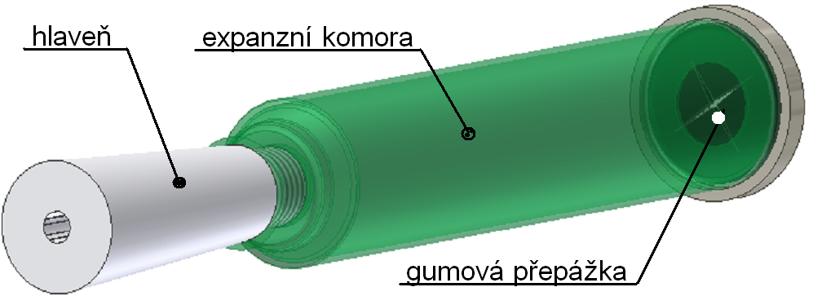
Tlumič jednokomorový

Slide 11
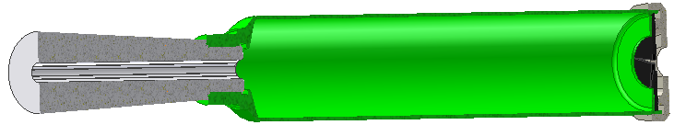
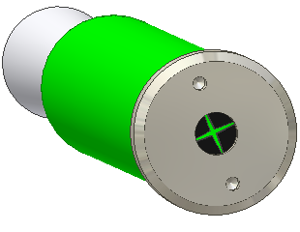

Řez jednokomorovým tlumičem
Pohled na gumovou přepážku

Slide 12
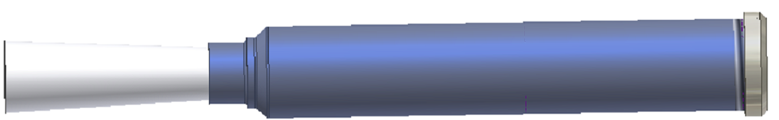
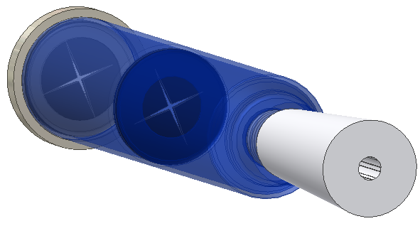
Řez dvoukomorovým tlumičem

Slide 13
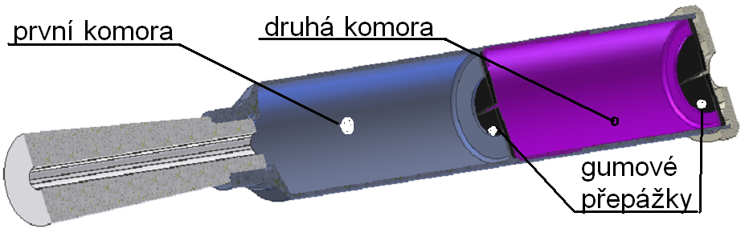
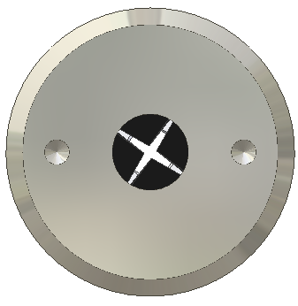
Dvoukomorový tlumič
pohled na gumovou
přepážku

Slide 14
Absorbční princip
Absorpční tepelný tlumič je založen na snižování tlaku výtokových plynů jejich ochlazením. Vytékající plyny jsou nuceny procházet skrze či kolem přepážek, které jsou zkonstruovány z dobře tepelně vodivých materiálů (mosazné, měděné, hliníkové drátěnky, ocelová vlna apod). Samotnou absorpcí tepla nelze dosáhnout vysokého stupně utlumení, proto je vhodné absorpčně-tepelný princip kombinovat s jinými. Absorpční princip objemový, využívá jeden z nejmodernějších principů založený na technologii výroby porézního kovu (roztavený kov (hliník), se přelévá přes sůl, která se ze ztuhlého kovu vyplaví). Do těchto pór se absorbuje část hnacích plynů a je uzavírána střelou. Po postupném snížení tlaků za střelou plyny z pórů opět vychází. Útlum takového tlumiče je hodnocen jako výborný.

Slide 15
Změna toku prouděním
Tyto tlumiče pracují na principu prudkého vychylování, nebo přímo obracení směru toku rozpínajících se plynů. Tím snižují jejích kinetickou energii.
Vířivý princip
Byl použitý u nejstarších typů tlumičů a je s úspěchem používán u tlumičů nejmodernější a nejpokrokovější konstrukce. Hnací plyny vycházející z hlavně jsou v těle tlumiče uvedeny do rotačního pohybu. Tím dojde k vytvoření podtlaku a rychlosti vytékajících plynů. Zde je dosahováno vysokého stupně utlumení (viz. patent Ing. Mucha)

Slide 16
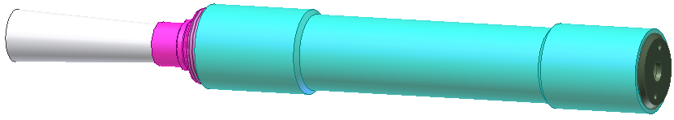
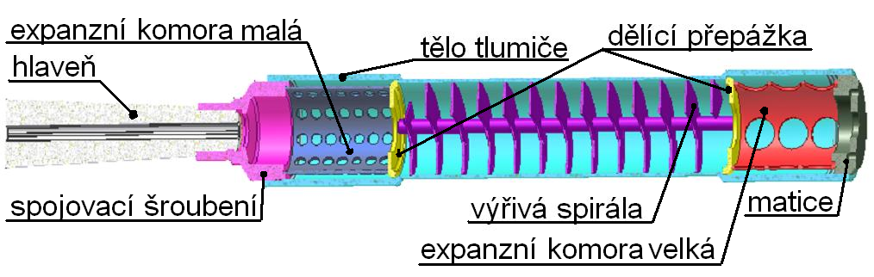
Výřivý tlumič

Slide 17
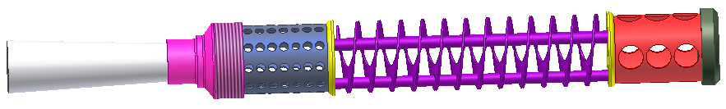
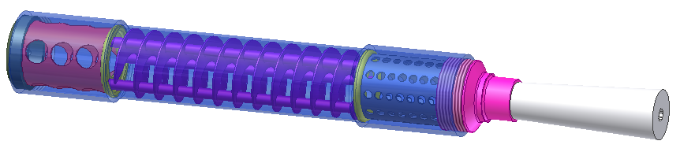
Výřivý tlumič
Speciálně vyvinutý tlumič pro ráži .223 Rem,
tj. 5,56 x 45 mm NATO. Má velmi vysoký tlumící účinek. Jeho nevýhodou je robusnost.

Slide 18
Akumulační princip
Tento tlumič s komorovým akumulátorem je bez kombinace s jinými principy velmi málo účinný.Pracuje na tomto principu. Proudící plyny, které díky vysokému tlaku a rychlosti v tlumiči předběhnou střelu, jsou zachyceny akumulátorem. Zde jsou následně uzavřeny střelou. Předbíhající plyny tedy vyjdou až za předběhnutou střelou.
Tlumič se zpruhovým akumulátorem je ve své podstatě velmi jednoduchý mechanický stroj. Vytékající hnací plyny zde konají práci a to tím že stlačují píst na pružině. Tím je těmto vytékajícím plynům ubírána část jejich kinetické energie.

Slide 19
Princip změny frekvence zvuku
V tomto případě se ve skutečnosti nejedná o samotný útlum hluku, ale o změnu informace, kterou zvuk (hluk) nese. Normálně by lidské ucho zachytilo zvukovou informaci zvanou výstřel, ale po změně frekvence se tato informace změní. Výsledkem je např. zvuk podobající se kvílejícím automobilovým brzdám. Jiná možnost je zvýšení frekvence nad hranici 20 kHz. Tuto frekvenci již není schopné lidské ucho zaznamenat.
Princip odrazu
Při tomto principu je využito poznatků z dynamiky plynů a jejich odrazu (rychlá změna toku). Ve směru proudu plynů jsou stavěny bariéry nejrůznějších tvarů, které následně tok odrážejí a usměrňují požadovaným směrem. Malá účinnost, vhodná kombinace.

Slide 20
Kombinace principů
Nejlepším a nejúčinějším řešením je kombinace jednotlivých vybraných principů. Toto řešení je také v praxi nejvíce používané s ohledem na dosažení co největšího a co nejkvalitnějšího utlumení akustiských jevů, které provázejí výstřel. Můžeme kombinovat prakticky všechny výše uvedené metody. Tím máme možnost zvolit kombinaci, která má pro naše podmínky nejlepší výsledky. Současně jsme schopni dosáhnout co nejlepšího stupně utlumení. U některých principů je jejich kombinace s jinými víceméně podmínkou k dosažení přiměřených výsledků. Jedná se např. o kombinaci absorpčně tepelného principu s principem odrazů. Takových praktických kombinací je větší množství a záleží pouze na našich výrobních a finačních možnostech.

Slide 21
Použitá literatura
Ing. FRENZL Jiří – Ruční palné zbraně
Uherský Brod 1993
Ing. KŘÍBEK Jan – Střelné zbraně I + II
Brno 1994
Ing. STROUHAL Karel – Civilní ruční zbraně a střelivo
Uherský Brod 1993
Alexandr B. Žuk – Pušky a samopaly
Moskva 1987
Alexandr B. Žuk – Revolvery a pistole
Moskva 1983

Slide 22
Použitá literatura
Prof. Ing. Fišer Miloslav CSc. – Konstrukce loveckých, sportovních a obraných zbraní
Ostrava 2009
Prof. Ing. Fišer Miloslav CSc.
Doc. Ing. Procházka Stanislav CSc. – Projektování loveckých, sportovních a obraných zbraní
Ostrava 2007
Plíhal Bohumil, Beer Stanislav, Komenda Jan, Jedlička Luděk, Kuda Bohuslav - Balistika
Brno 2003
Firemní literatura, odborná periodika, sbírky zákonů a ostatní normy.

